Slide 1
Droits et responsabilités au Canada

Slide 2
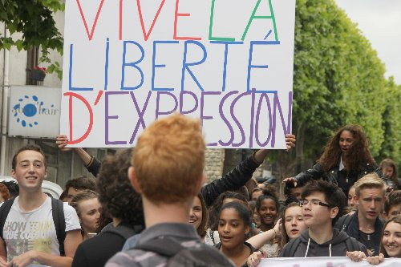
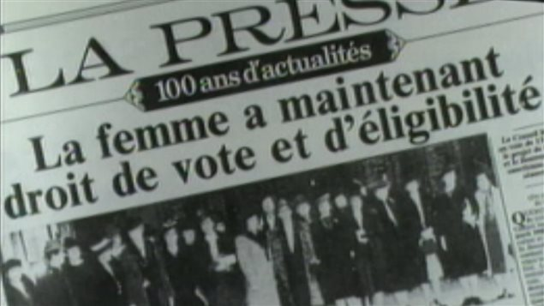
Qu’est-ce qu’un droit?
Tous les citoyens qui vivent dans une démocratie ont des droits garantis.
Il faut souvent lutter pour ces droits.

Slide 3
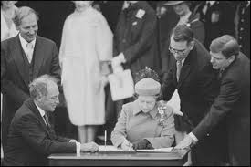
Droits et libertés au Canada
Nos droits et libertés sont protégés par la Charte canadienne des droits et libertés. La Charte fait partie de la Loi constitutionnelle de 1982, signée par la reine Elizabeth II.

Slide 4
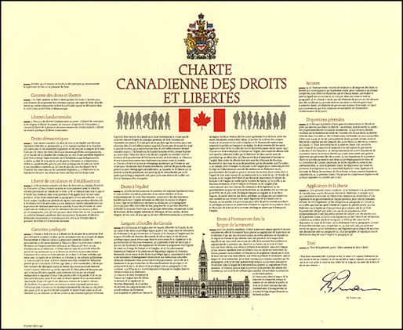
Les sept articles de la Charte
La Charte canadienne des droits et libertés comprend sept articles qui définissent nos droits :
libertés fondamentales
droits démocratiques
liberté de circulation
garanties juridiques
droits à l’égalité
langues officielles du Canada
droits à l’instruction dans la langue de la minorité

Slide 5
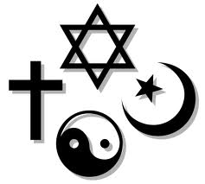
Libertés fondamentales
liberté de religion:
Je suis libre de pratiquer la religion de mon choix.
Je suis aussi libre de ne pas pratiquer de religion.
liberté de pensée:
Je suis libre d’avoir mes propres opinions.
liberté d’expression
Je suis libre d’exprimer mes opinions.
Je suis libre d’exprimer les mêmes opinions que d’autres ou exprimer des opinions contraires.

Slide 6
Libertés fondamentales
liberté de la presse:
Les médias ont le droit de rapporter les nouvelles et ce qui se passe dans notre pays sans restriction. Les informations partagées avec les canadiens doivent être vraies.
liberté de réunion pacifique:
Je suis libre de me réunir et de manifester respectueusement et sans violence.
liberté d’association:
Je suis libre d’associer avec d’autres personnes.
Je suis libre de faire partie d’un groupe, d’un club ou d’une association.

Slide 7
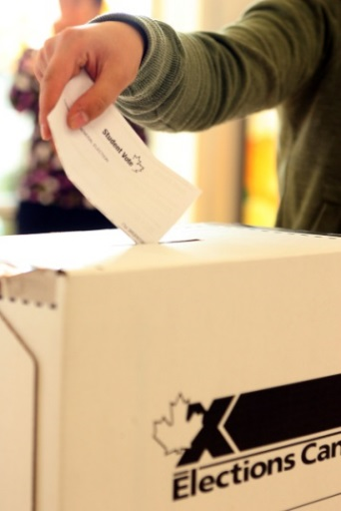
Droits démocratiques
Dans une démocratie, nous votons pour des représentants.
Tous les citoyens canadiens âgés de 18 ans et plus ont le droit de voter et d’être candidats
lors d’une élection.
Le gouvernement doit tenir des
élections au moins tous les cinq ans.

Slide 8
Liberté de circulation et d’établissement
J’ai le droit de vivre et travailler dans la province ou le territoire de mon choix.
J’ai aussi de droit de demeurer au Canada, de quitter pays et d’y revenir grâce à mon passeport.

Slide 9
Garanties juridiques
J’ai le droit de savoir la raison pour laquelle j’ai été arrêté.
J’ai le droit d’être représenté par un avocat lorsque je me présente devant le juge.
J’ai le droit d’être présumé innocent tant que je ne suis déclaré coupable.
J’ai le droit à un procès juste et équitable.

Slide 10
Droits à l’égalité
J’ai le droit d’être traité de façon équitable et juste peu importe mon origine ethnique, mon âge, mon sexe, ma religion, la couleur de ma peau, une déficience mentale ou physique.

Slide 11
Langues officielles
J’ai le droit d’utiliser le français ou l’anglais pour communiquer lorsque je m’adresse à des organismes du gouvernement fédéral et certains départements du gouvernement provincial ou territorial.

Slide 12
Droit à l’instruction
J’ai le droit de fréquenter une école de la langue de la minorité de ma province ou territoire.
J’ai le droit de fréquenter une école de langue française même si la plupart des personnes de ma province parlent l’anglais.

Slide 13
Un citoyen canadien a les responsabilités suivantes:
respecter les lois
respecter les autres et leurs biens
prendre soin de ma famille
s’informer
s’impliquer (bénévolat)
voter
prendre soin de l’environnement
Ccontrer les injustices

Slide 14
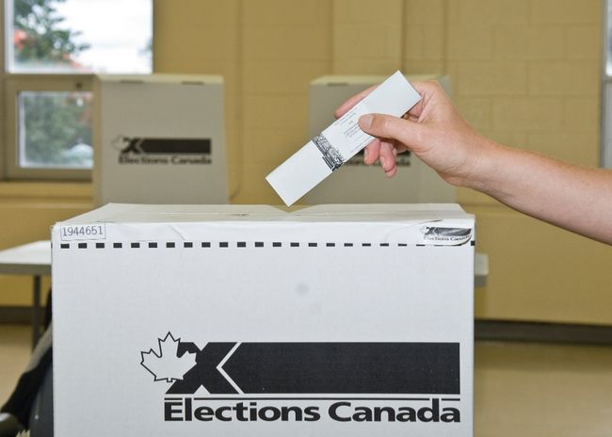
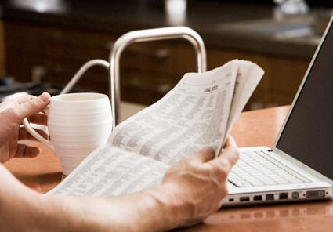
Responsabilités au sein d’une démocratie
Les Canadiens ont la responsabilité de respecter et d’observer les règles établies dans la Constitution afin de bénéficier de leurs droits protégés.
Le droit de vote s’accompagne de la responsabilité de voter et de faire un choix éclairé.

Slide 15
Qu’est-ce qu’une responsabilité?
Une responsabilité est un devoir ou une obligation.
C’est un geste que vous devez poser pour montrer que vous respectez vos droits.
Exemple : votre droit à une éducation s’accompagne de la responsabilité d’arriver à l’école à l’heure et bien préparé.

